Slide 1
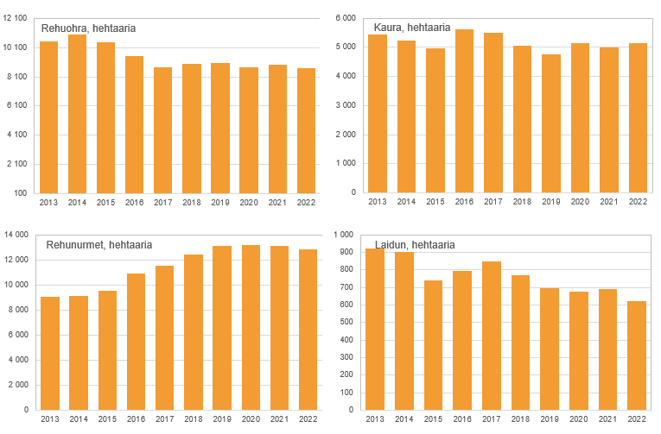
Käytössä oleva maatalousmaa Raahen seutukunnassa 2013–2022

Slide 2
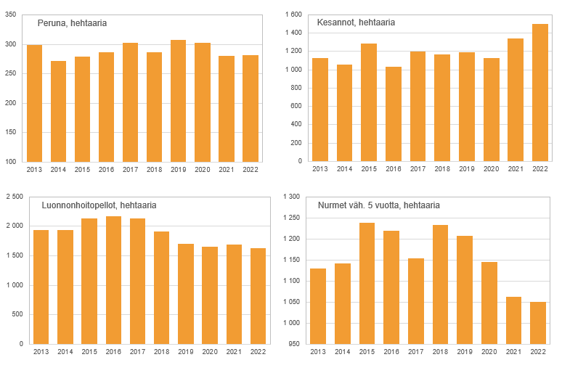
Käytössä oleva maatalousmaa Raahen seutukunnassa 2013–2022

Slide 3
Kuvioissa käytetään kunkin tilastointivuoden aluejakoa. Sisältää vuodesta 2013 alkaen vain taloudellisen kynnysarvon (SO 2 000 euroa) ylittävät yritykset. Lähde: SVT: Luonnonvarakeskus, Käytössä oleva maatalousmaa Tilastotietokannat. Luke/Tilastot

